Slide 1
Projecte: Xarxa mai més
7ª Trobada d'alumnes de la Xarxa
de Memòria i Prevenció del Feixisme
SANT BOI DE LLOBREGAT 26 d’abril de 2019
Alumnat 1r de Batxillerat
Institut Jonqueres
Sabadell

Slide 2
Com hem treballat? Per Projectes i des de Tres matèries
Història del Món Contemporani | Filosofia | Sociologia
1 site: temes per triar Treballs en grup Pòsters | Reflexions filosòfiques | Difusió de la feina feta

Slide 3
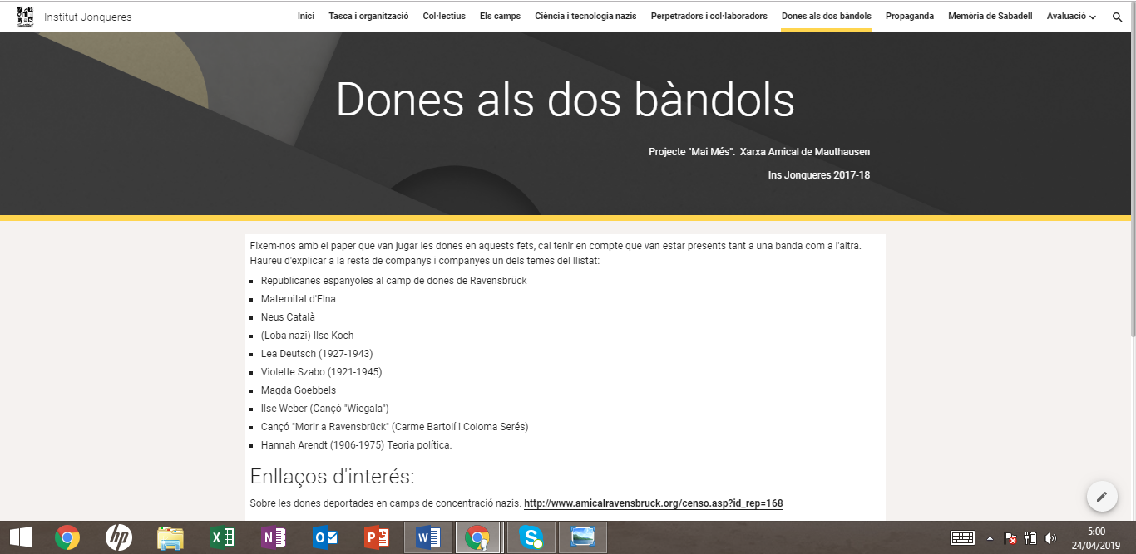
La site...
Història del Món Contemporani
1 site: temes per triar Treball en grup Pòsters

Slide 4
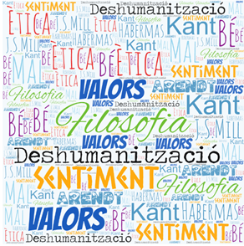
Autors i autores treballats...
Filosofia
Reflexions filosòfiques
A filosofia hem treballat a partir dels autors i la seva proposta ètica. La primera conclusió és clara: el feixisme, el nazisme, l’holocaust...no es justifica des de cap perspectiva ètica ni humana, ja que el seu objectiu és la deshumanització.

Slide 5
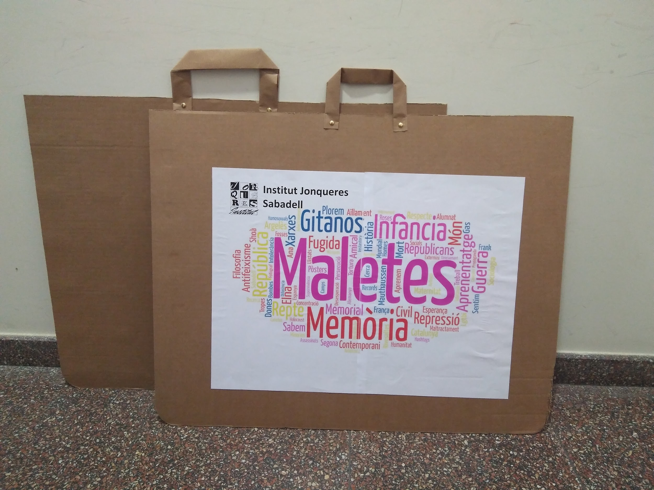
Alguns resultats: els pòsters
Les maletes amb doble simbologia: el que va representar per la gent que va haver de fugir i els coneixements que nosaltres ens emportem

Slide 6
Difusió de la feina feta
Alumnat
Institut
Sociologia
Difusió de la feina feta
Professorat
Difusió
Famílies
Fora Institut
Sabadell
Hem planificat estratègies (expo de pòsters, notes de premsa, xarxes…)
Les hem aplicat
Hem analitzat els resultats

Slide 7
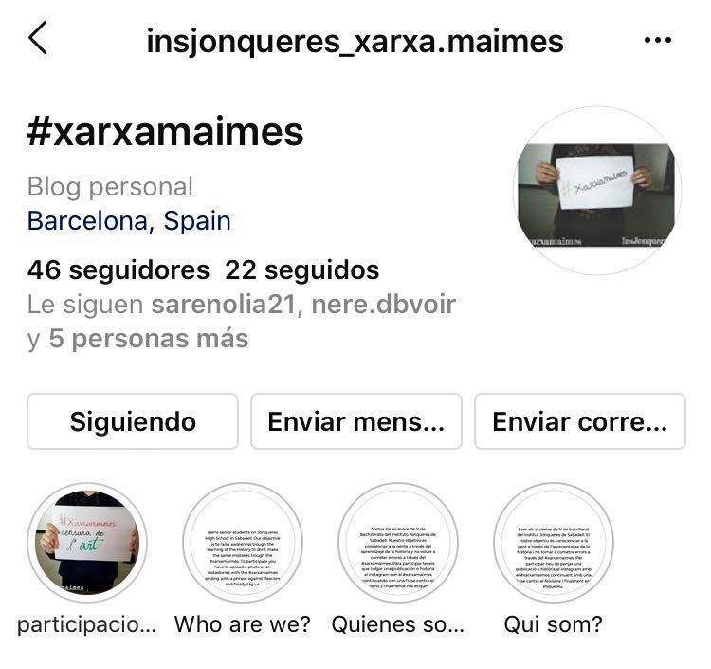
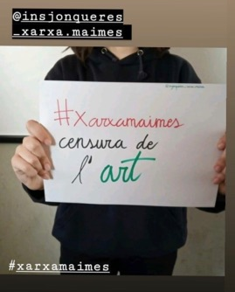
Instastory - repte
@insjonqueres_xarxa.maimes

Slide 8
Què hem après...
Hem fet recerca sobre els temes que vam triar
Hem escoltat i vist testimonis: xerrada de l’Enric Garriga, Fotògraf de Mauthaussen, Paul Senn i la Cèlia
Hem visitat: Maternitat d’Elna, Memorial de Rivesaltes
Ens hem emocionat: ens hem enfadat i hem plorat...
Hem reflexionat sobre les conseqüències avui dia
Ens hem adonat que alguns “continuen” sense aprendre...

Slide 9
Sabem...
Que el futur està a les nostres mans
Que tenim moltes coses a fer
Que sabem què no ha de tornar a passar
Que sabem cap on NO volem anar
MIREM AL MÓN D’UNA ALTRA MANERA

Slide 10
Projecte: Xarxa mai més
7ª Trobada d'alumnes de la Xarxa
de Memòria i Prevenció del Feixisme
SANT BOI DE LLOBREGAT 26 d’abril de 2019
GRÀCIES!!
Alumnat 1r de Batxillerat
Institut Jonqueres
Sabadell

